Slide 1

EQUDIA: DIAGRAMES PER A LA INTERPRETACIÓ
VISUAL D’EQUACIONS EN DISPOSITIUS MÒBILS
Oriol Janés Pereira
Tutors: Sergio Escalera Guerrero
Oriol Pujol Vila

Slide 2
Índex
Introducció
Anàlisi
  Representació Analítica
  Representació Quantitativa
  Evolució dels dispositius
  Previsions (Temps i Costos)
  Plataforma
Disseny
  Representació Analítica
  Exemple pràctic
  Interfície gràfica
  Diagrama de seqüència
Avaluació qualitativa
Divulgació
Conclusions

Slide 3
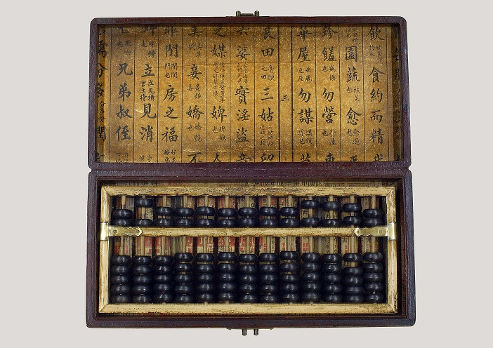
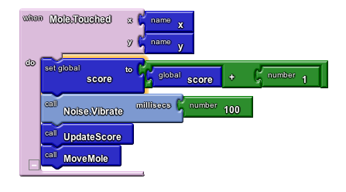
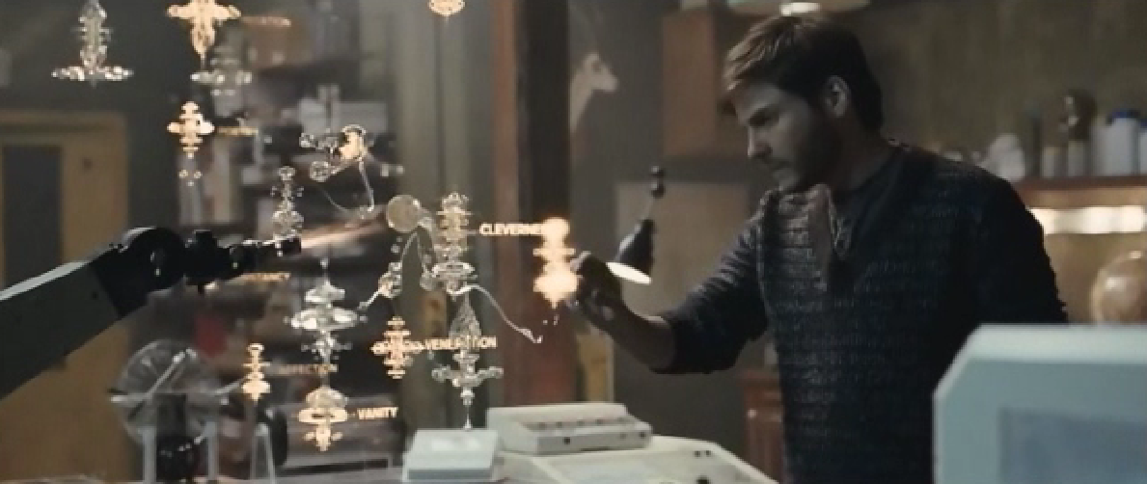

Introducció
Evolució
- Més alt nivell
- Més identificable
- Més modular
- Interacció natural

Slide 4
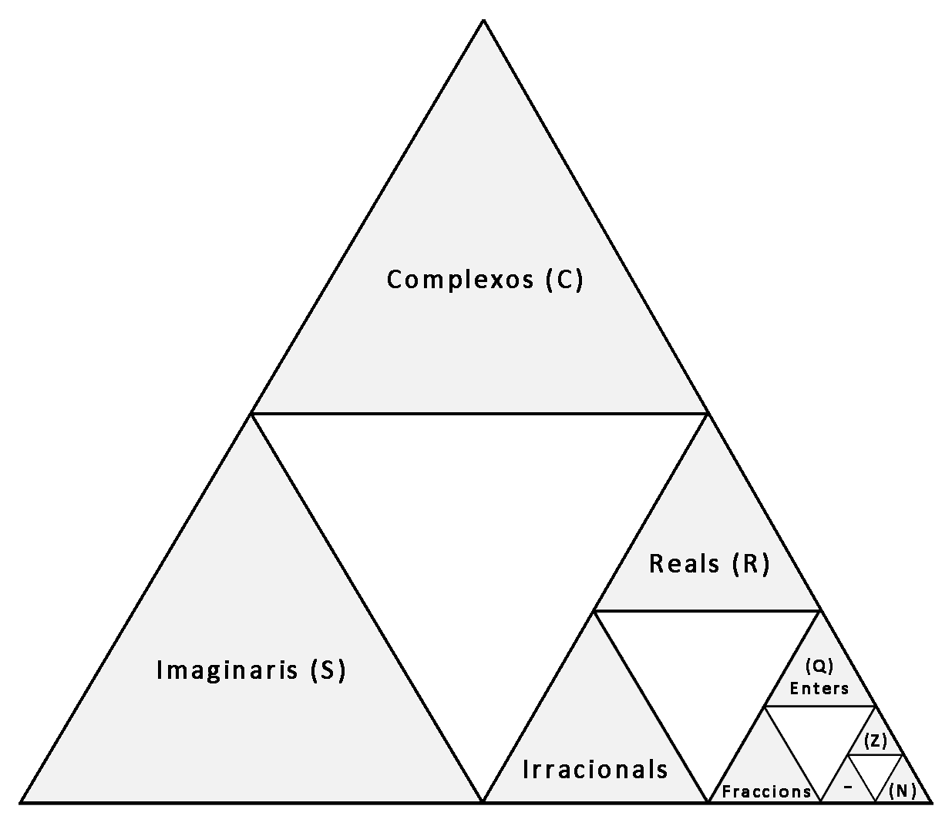
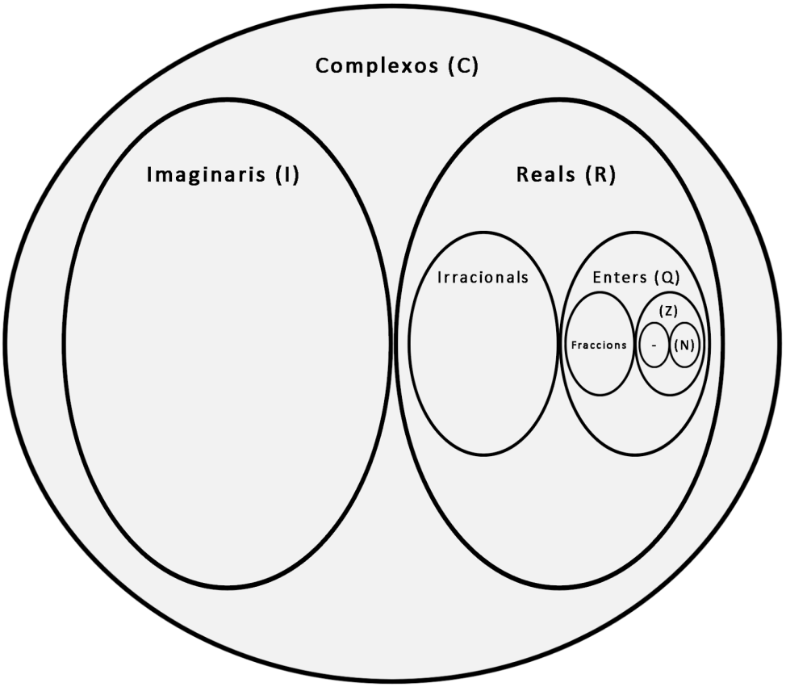
Representació Analítica
Representació de conjunts
Claredat de dependències

Slide 5
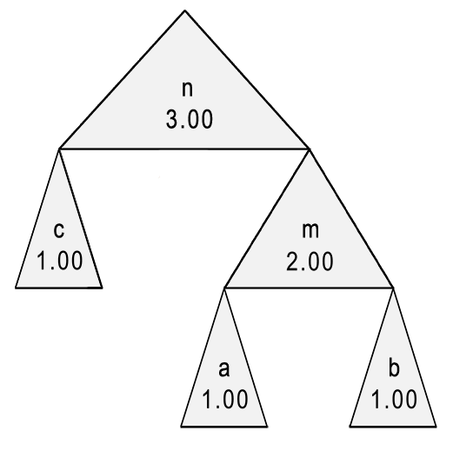
Representació Quantitativa
Representació de conjunts
Claredat de dependències
Visualització de quantitats
n = c + (a + b)

Slide 6


Anàlisi (plataforma)
Per què Android?
Programació en mútiples llenguatges
Gran popularitat
Bona projecció
Independència de Hardware
Gran comunitat
Dispositiu utilitzat: Motorola Xoom

Slide 7
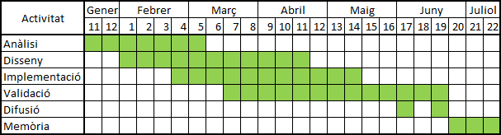
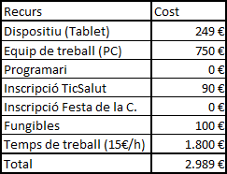
Previsions (Temps i Costos)

Slide 8
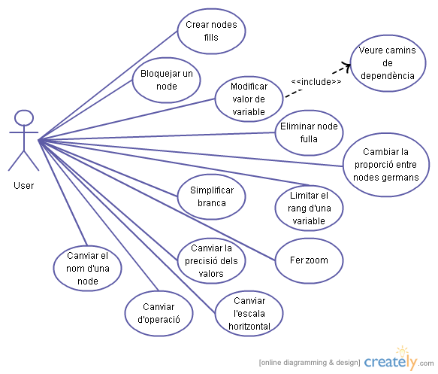
Casos d'ús

Slide 9
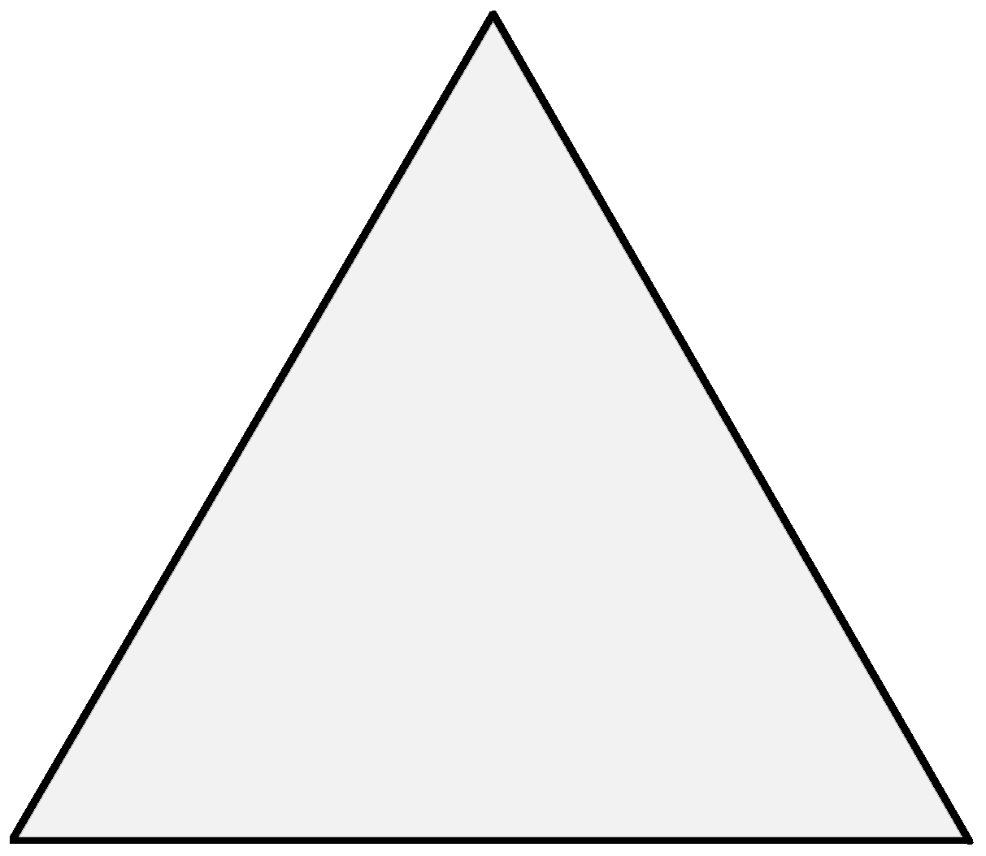
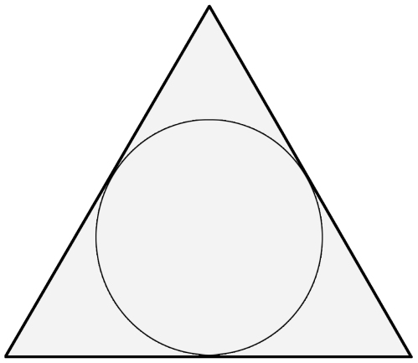
Casos d'ús
Bloquejar un node:
Interacció:
Clickar l’interior
del triangle
Impideix que el valor de la variable sigui modificat.

Slide 10
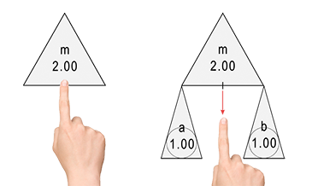
Casos d'ús
Crear nodes fills:
Interacció:
Arrossegar el dit de la base cap avall
Apareixen dos nodes dependents del primer

Slide 11
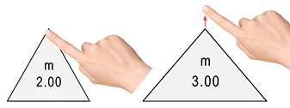
Casos d'ús
Modificar valor d’una variable:
Interacció:
Arrosegar el dit verticalment des del vértex superior
Necessita un camí de propagació correcte

Slide 12
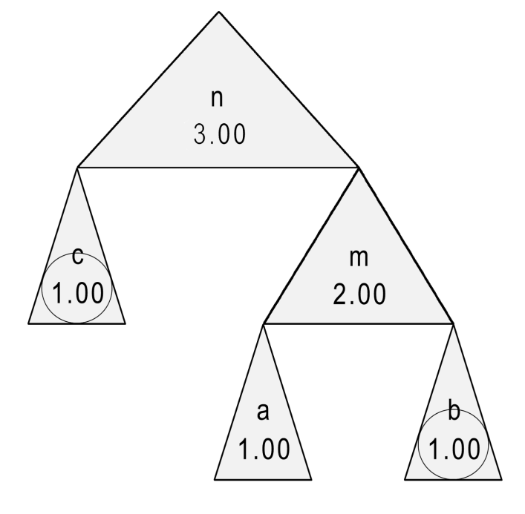

Casos d'ús

Slide 13
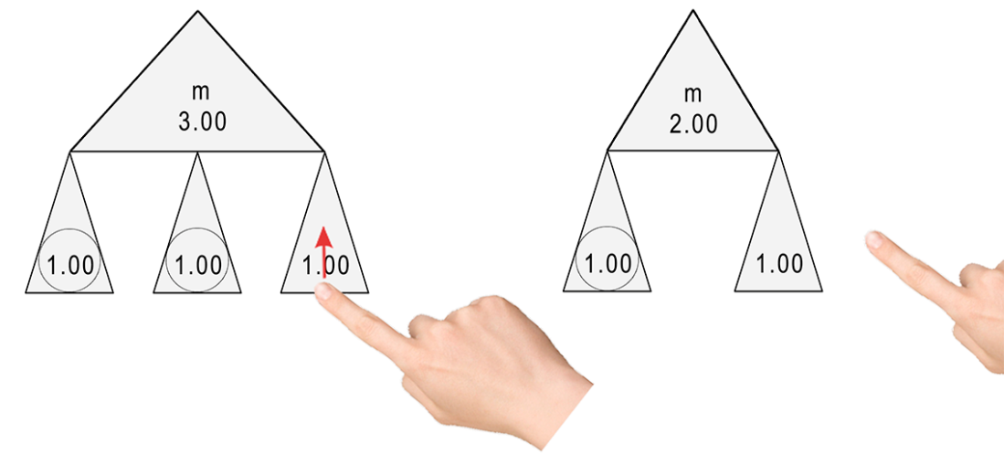
Casos d'ús
Eliminar node fulla:
Interacció:
Arrosegar el dit des de la base cap amunt
Necessita un camí de propagació correcte.

Slide 14
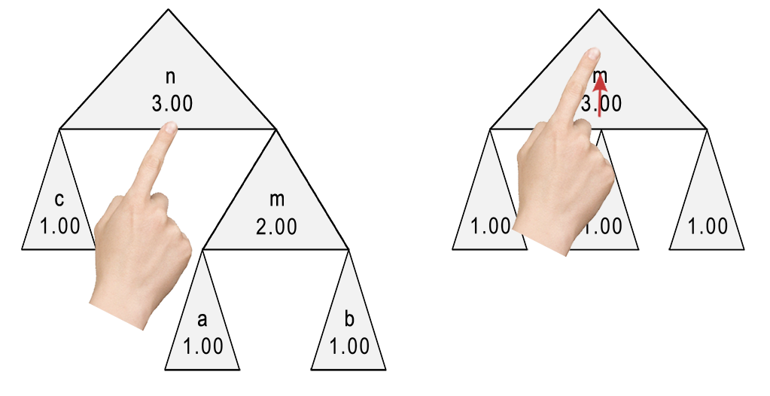
Casos d'ús
Simplificar branca:
Interacció:
Arrosegar el dit des de la base cap amunt
Elimina els nodes intermitjos del node fins els nodes fulla

Slide 15
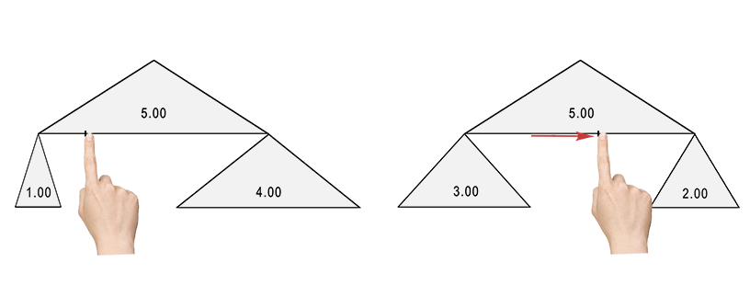
Casos d'ús
Cambiar la proporció entre nodes germans:
Interacció:
Desplaçar lateralment una línia divisoria
Cambia la quantitat d’àrea que es reparteix entre els nodes germans

Slide 16
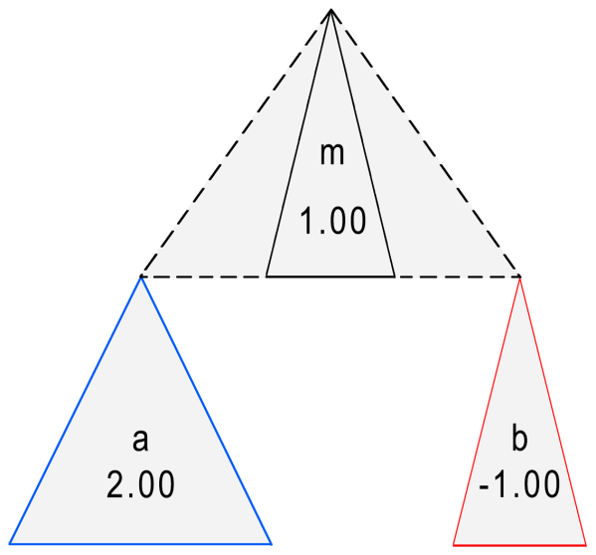
Casos d'ús
Limitar el rang d’una variable:
Interacció:
LongClick al vértex superior
El node no podrà pendre valors de diferent signe a l’actual.

Slide 17
Casos d'ús
Canviar el nom d’una variable:
Interacció:
Clickar sobre la variable a la barra lateral
Permet personalitzar el nom d’una variable.

Slide 18
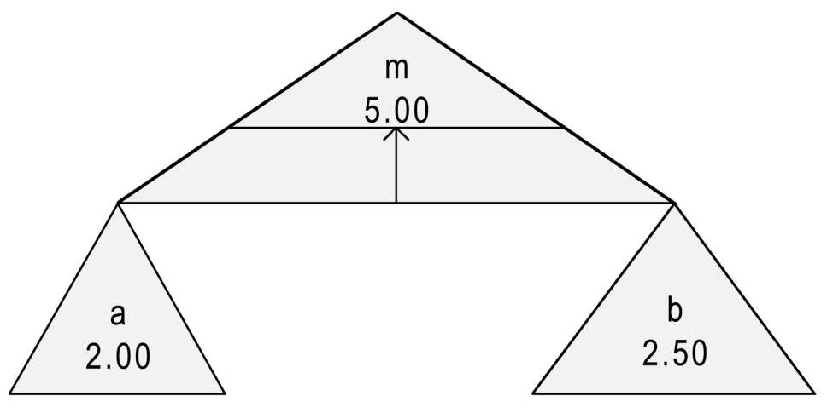
Casos d'ús
Canviar d’operació:
Interacció:
LongClick a l’interior del triangle
Canvia l’operació que s’aplica al node

Slide 19
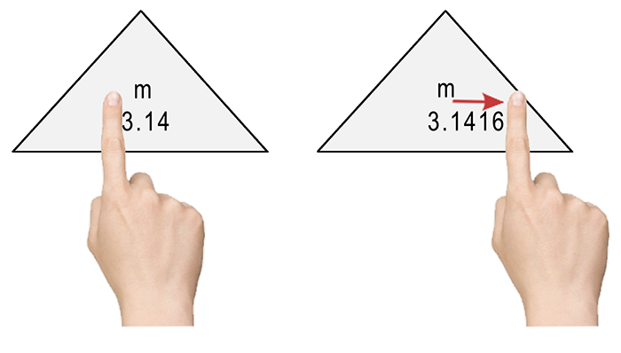
Casos d'ús
Canviar la precisió dels valors:
Interacció:
Arrossegar el dit des del centre del triangle a la dreta
Varia el nombre de decimals que es mostren.

Slide 20
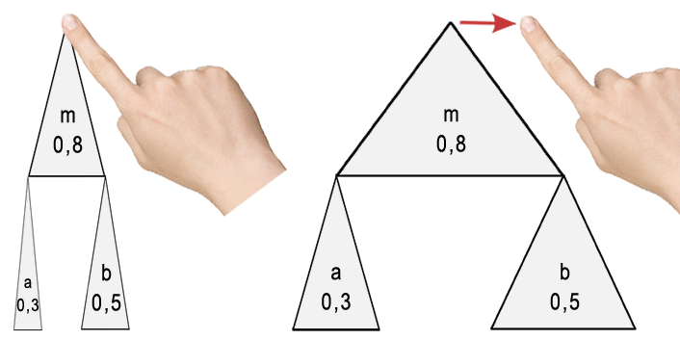
Casos d'ús
Canviar l’escala horitzontal:
Interacció:
Arrossegar el dit horitzontalment des del vértex superior.
Modifica l’amplitud sense variar el valor.

Slide 21

Casos d'ús
Fer zoom:
Interacció:
Botons de zoom
Amplia o redueix tot l’arbre.

Slide 22
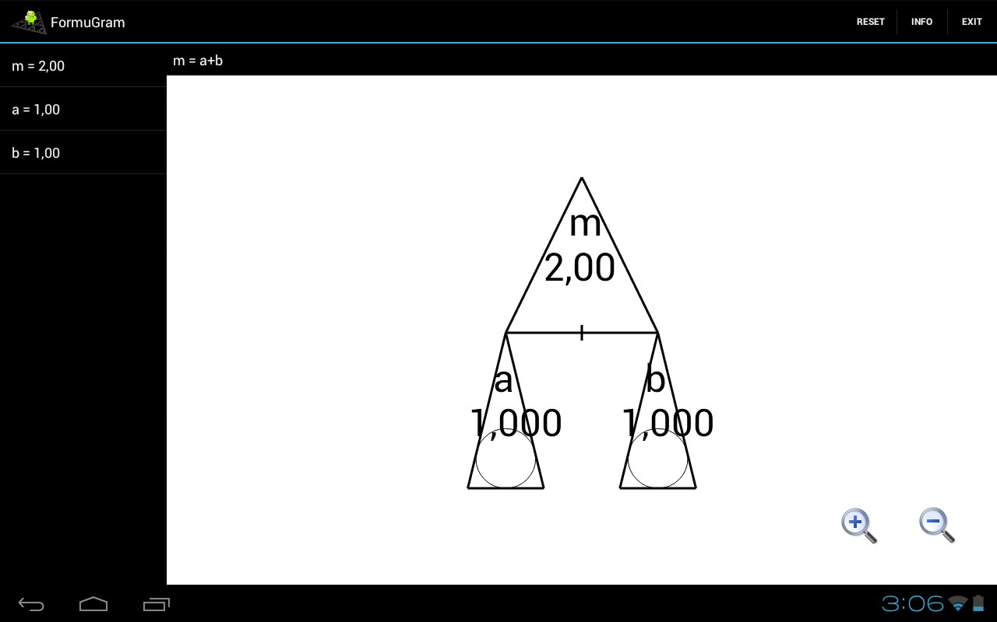
Intefície gràfica
Menú
Fórmula
Arbre principal
Llista lateral
de valors
Zoom

Slide 23
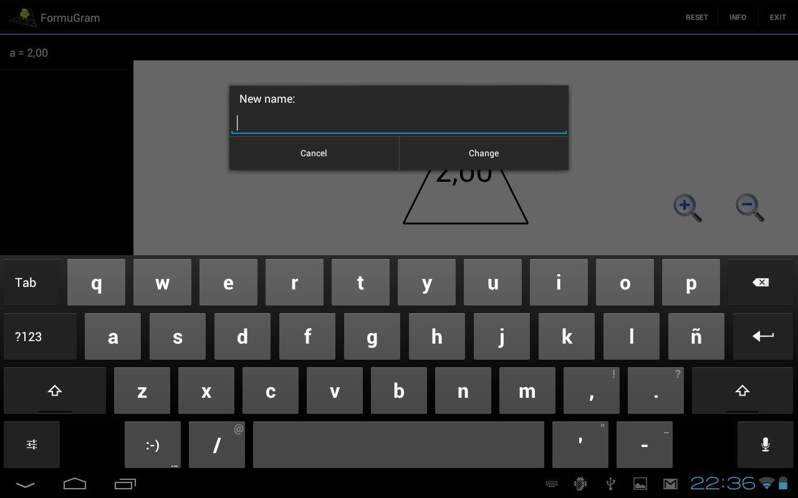
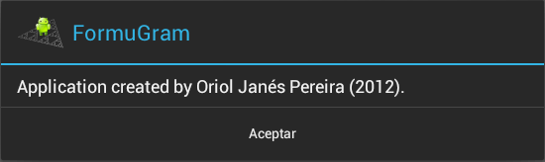
Intefície gràfica

Slide 24
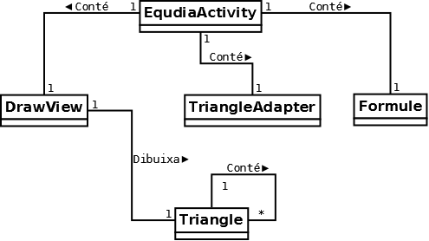
Classes

Slide 25
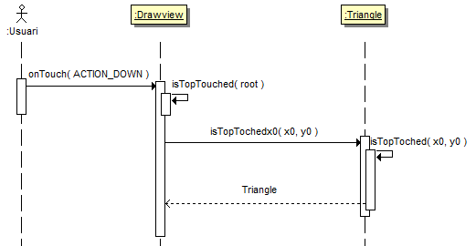
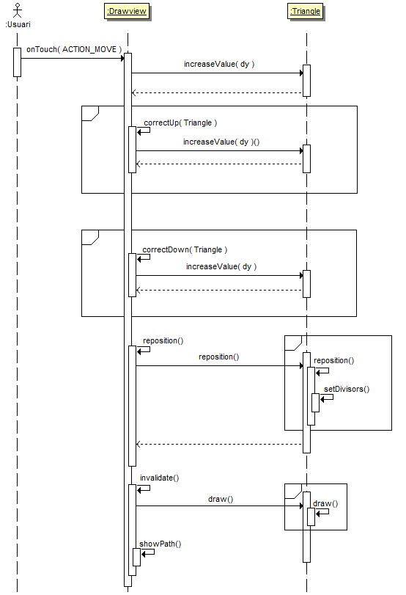
Exemple de diagrama de seqüència

Slide 26
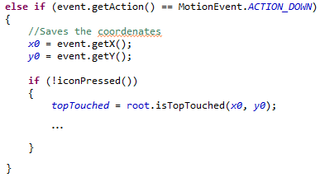
Exemple de diagrama de seqüència

Slide 27
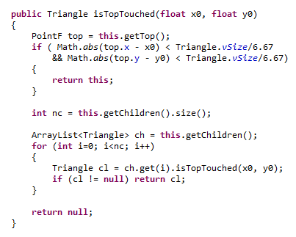
Exemple de diagrama de seqüència

Slide 28
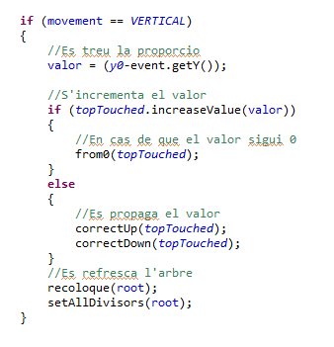
Exemple de diagrama de seqüència

Slide 29
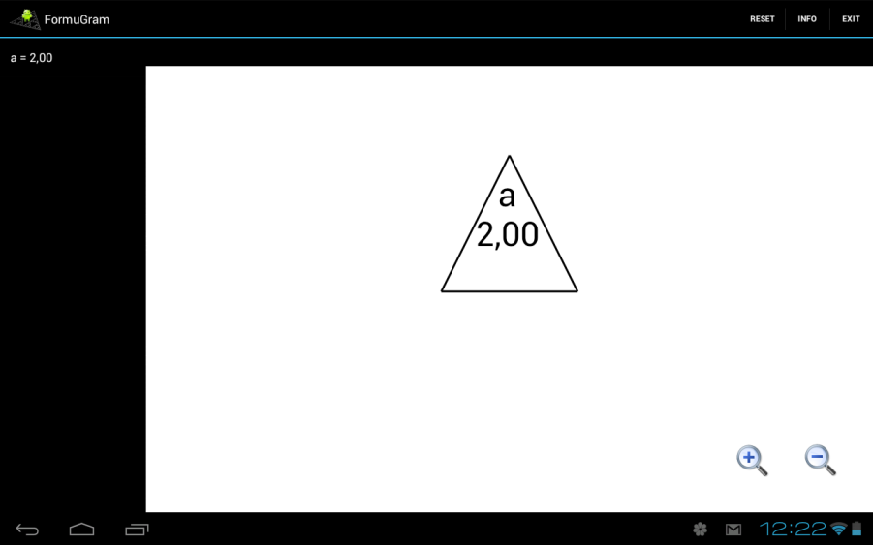
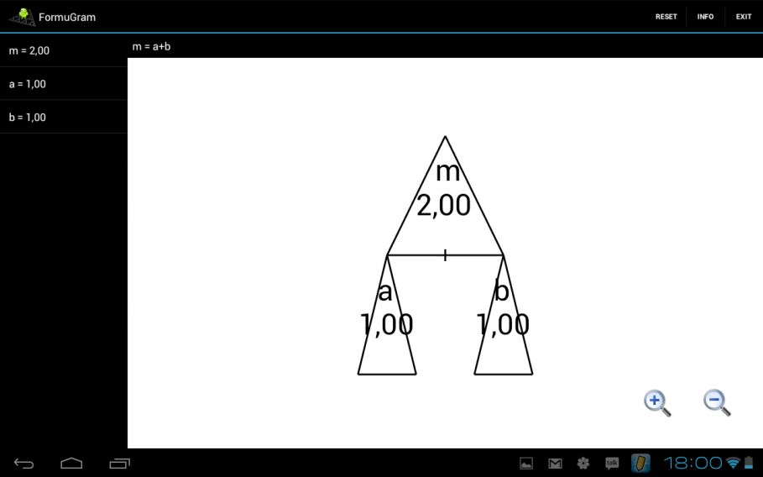
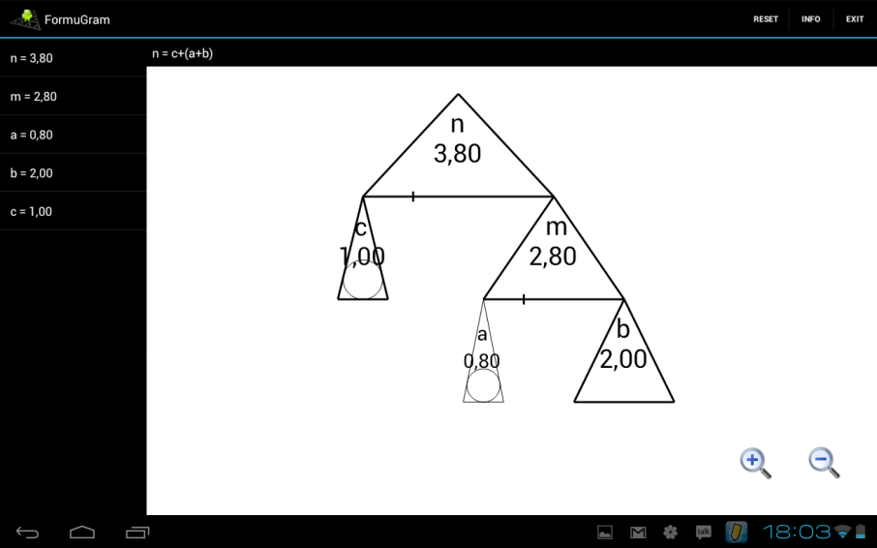
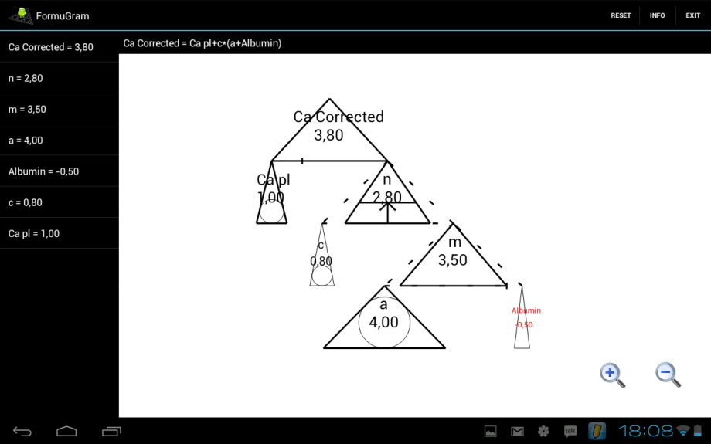
Exemple pràctic
Ca corrected = Ca pl + 0.8 * (4 - Albumina)

Slide 30
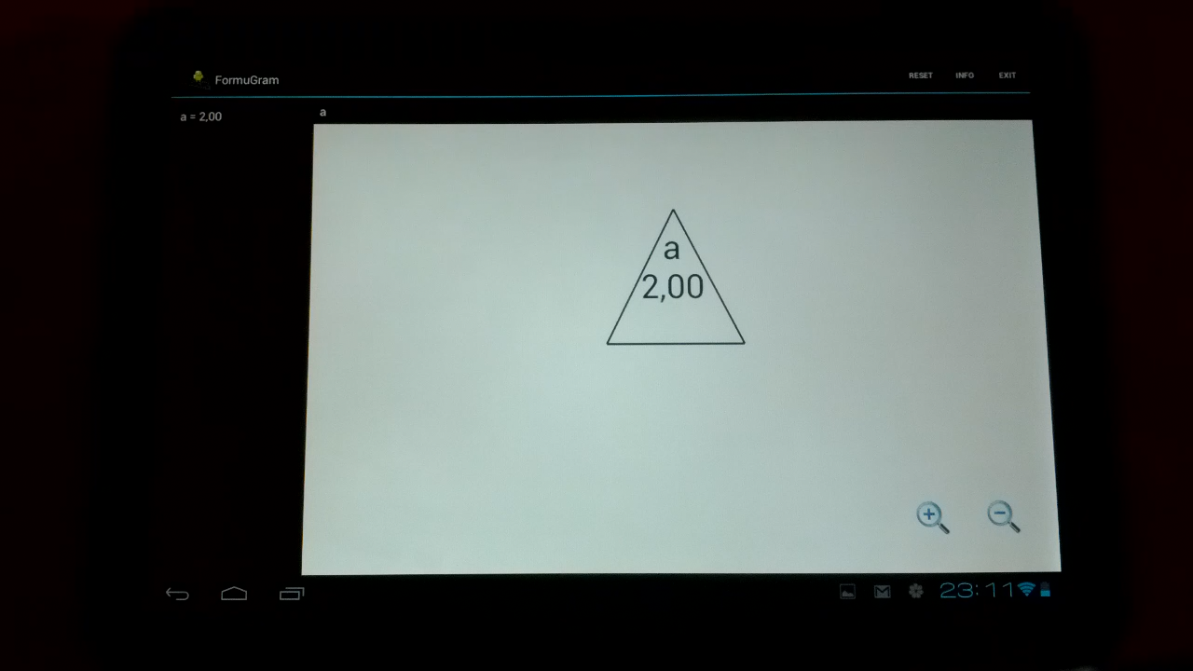
Exemple pràctic

Slide 31
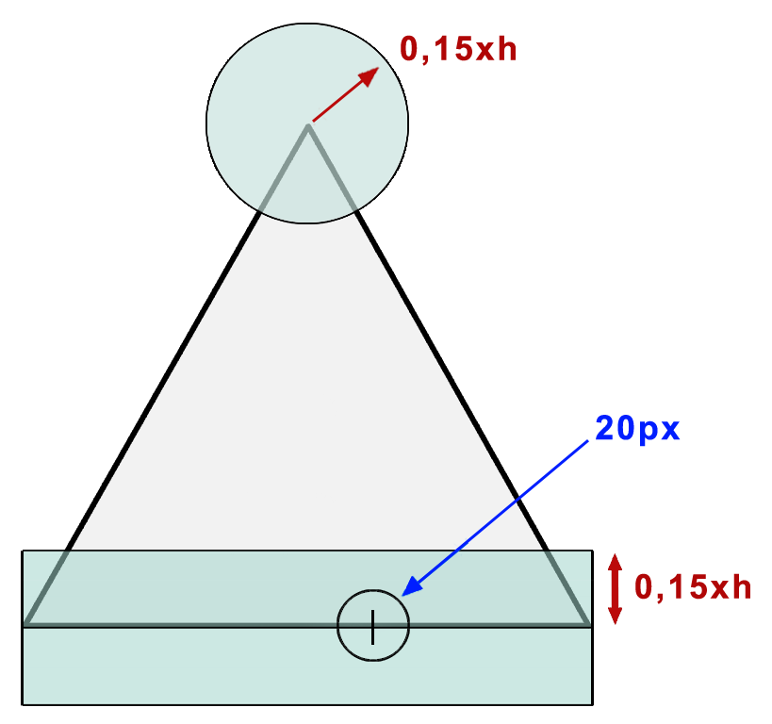
Avaluació qualitativa
Proves fetes:
Persones voluntàries
Públic a jornades de divulgació

Slide 32
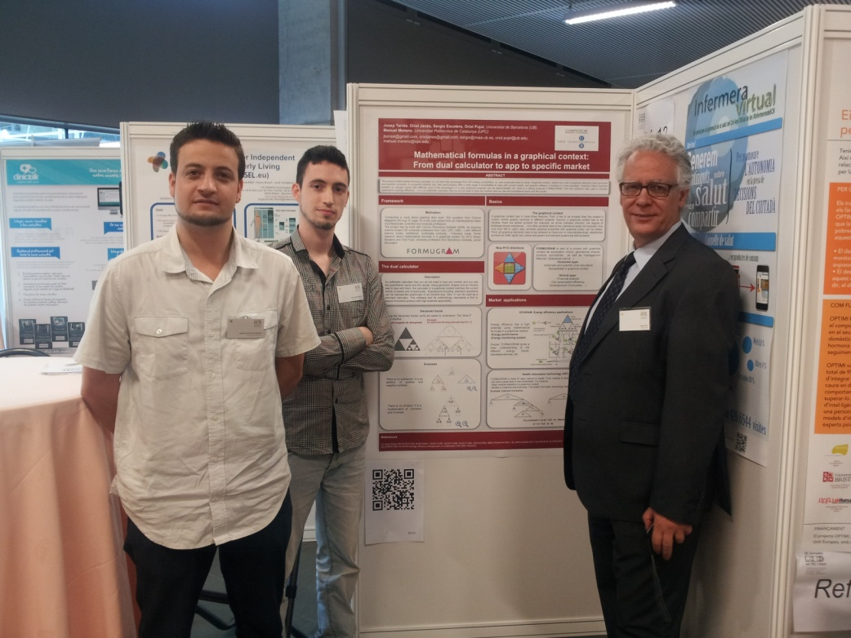
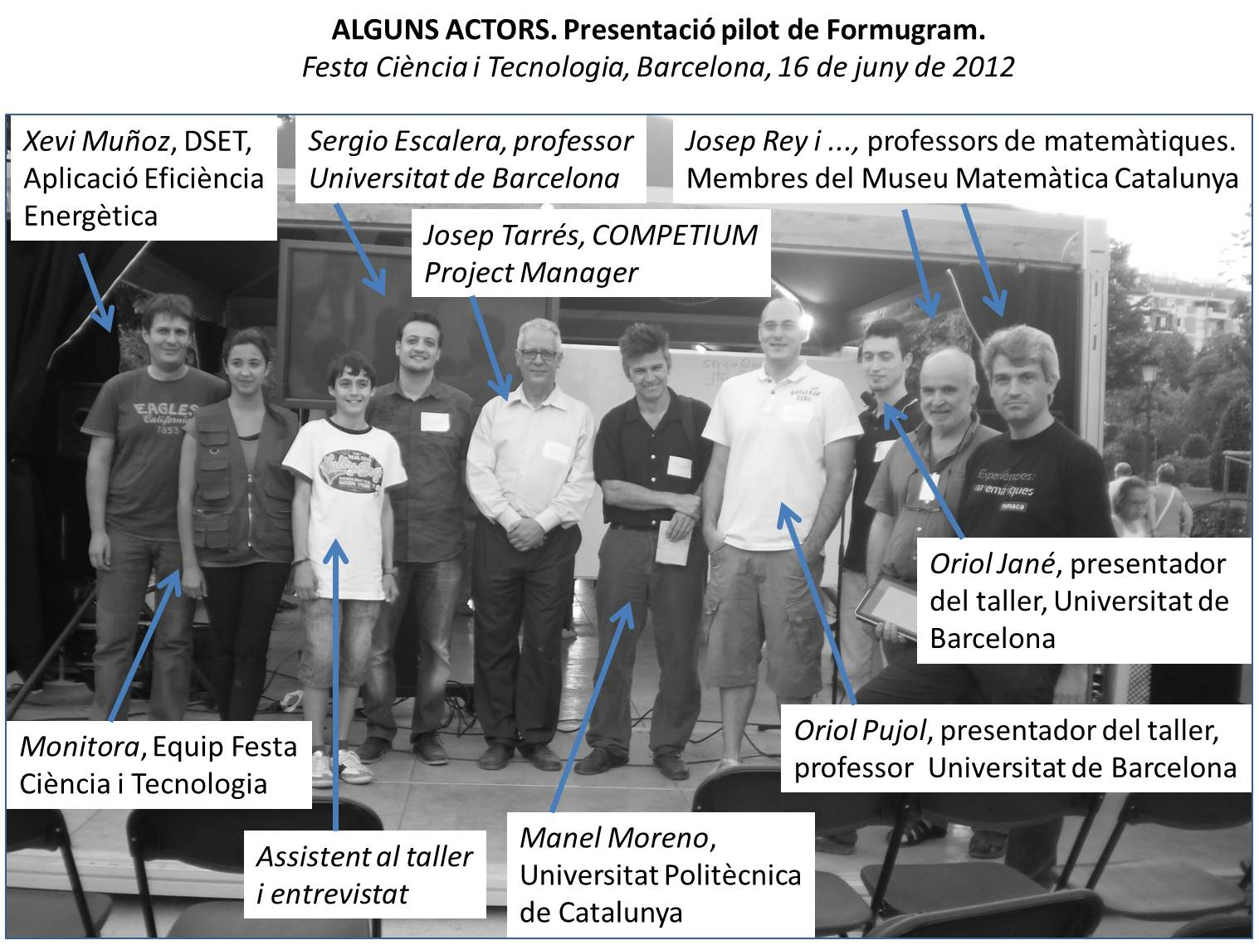
Divulgació
CatSalut
Festa de la Ciència

Slide 33
Conclusions
Proves realitzades
Punts forts
Inconvenients
Possibles línies futures

Slide 34
Preguntes?

